Slide 1
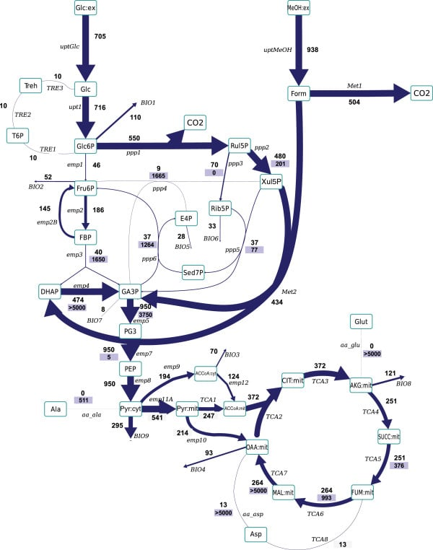
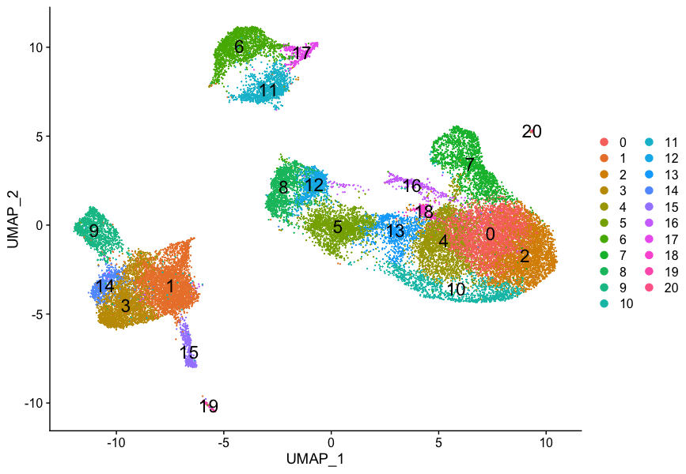
RNA ALI FLUX SAMPLING?
PODATKOVNI TIP
RNA / transkriptomski podatki pokažejo celotno sliko, torej vse specifične celične markerje, seveda pa tudi metabolne transkripte. So skoraj 100% zanesljivi, ker niso izračunani.
Fluks izračuni so dejansko filtrirani RNA podatki, kjer se obdržijo samo metabolni transkripti. Z drugimi besedami manj šuma, ampak informativen le za metabolizem. Ne moreš primerjati metabolizma jetrne in makrofagne celice. Verjetno je korelacija ampak slabša od RNA, zato tega nihče ne uporablja.

Slide 2
XGBOOST | NN
TIP MACHINE LEARNING MODELA
Lastnosti | XGBoost | Neural network
interpretabilnost | Lažja ampak manj informativna | Težja a bolj informativna
Kol. podatkov | Manj | Več
Učenje | Manj kompleksno | Bolj kompleksno
Čas treniranja | Krajši | Daljši
Lastnosti fluks podatkov:
tabelaričnost
relativno malo podatkov
Uporabnost XGBoost:
malo podatkov
tabelarični – enodimenzionalni podatki
enostavne odvisnosti
recimo majhni eksperimenti, še posebej klasifikacija
Uporabnost NN:
veliko podatkov
kakršnikoli podatki
kompleksni vzorci
vse dokler so vzorci in veliko podatkov
XGBoost vs. NN fluksi
XGBoost vs. NN splošno

Slide 3
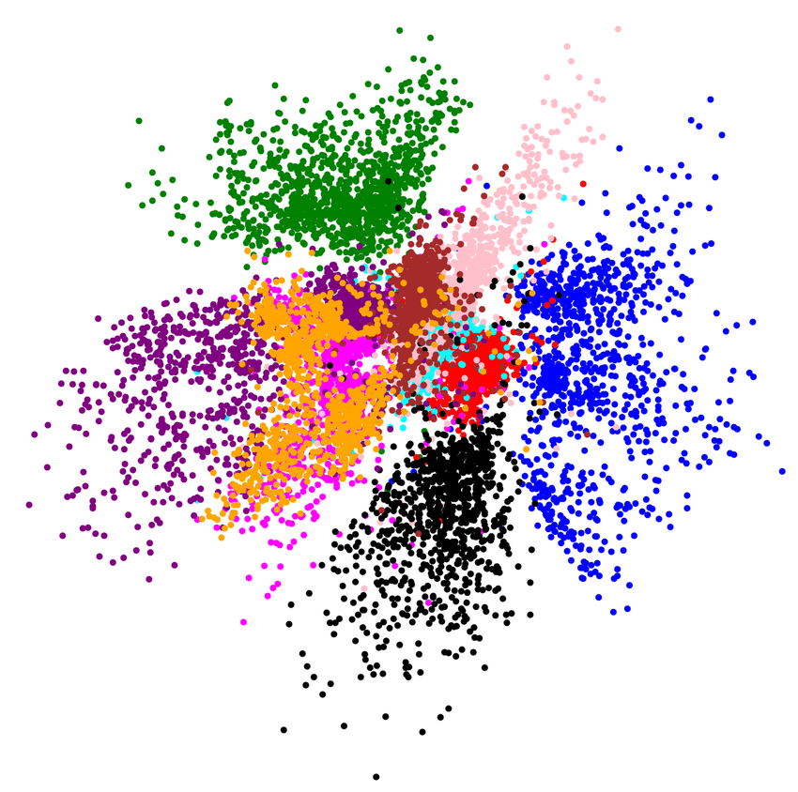
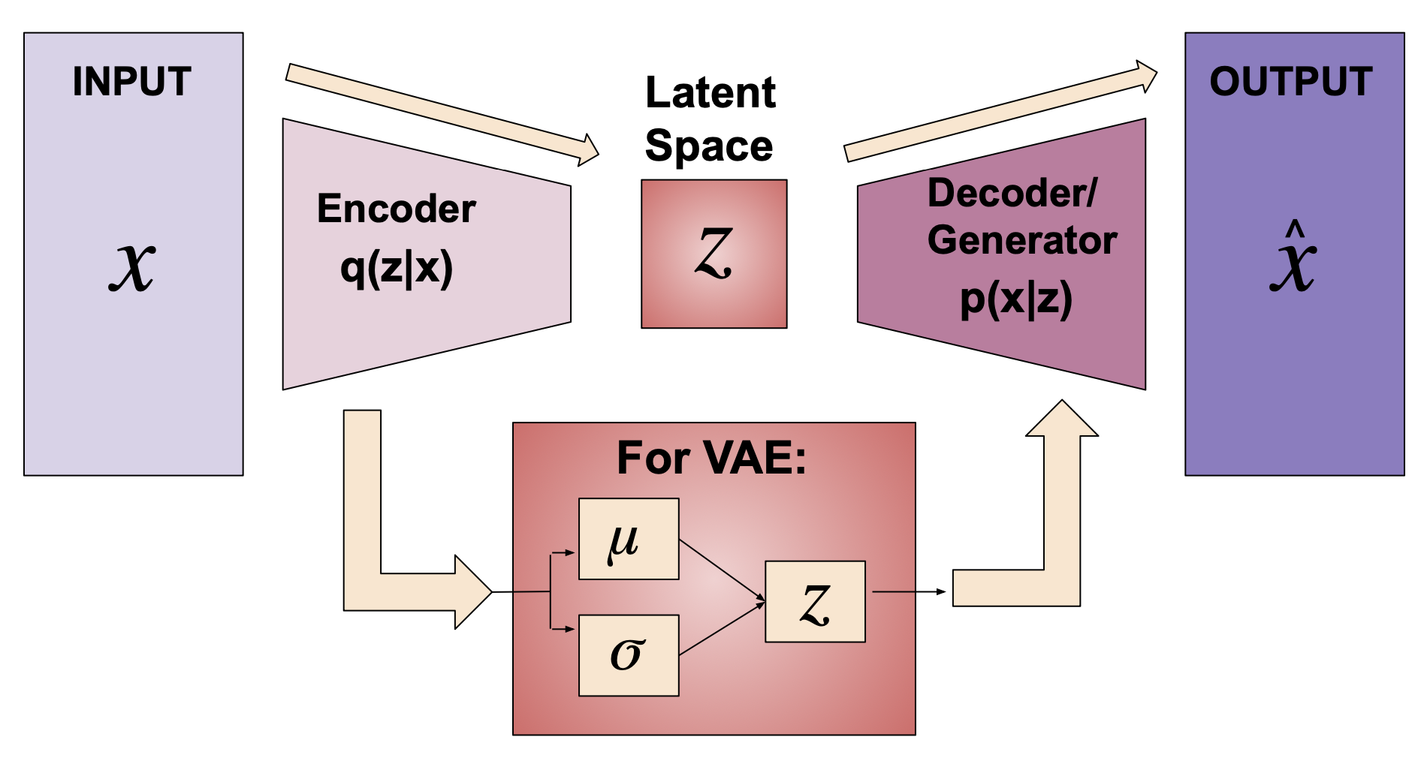
VAE – PARNI PODATKI
PREDLOGI
Model: conditional variational autoencoder
Tip podatkov: scRNA ali fluksi
Naloga: Integrira scRNA in TCR podatke T celic + GEM pacienta + tip tkiva + čas v latentni prostor. Decoder Ustvari nov scRNA profil in pove ali se bo borila proti tumorju (klonalna ekspanzija)
Rezultat: Natančna napoved fenotipa po terapiji že pred terapijo. Validacija: scRNA seq napovedanih celic po terapiji in primerjava
predikcija kompetentnosti po terapiji

Slide 4
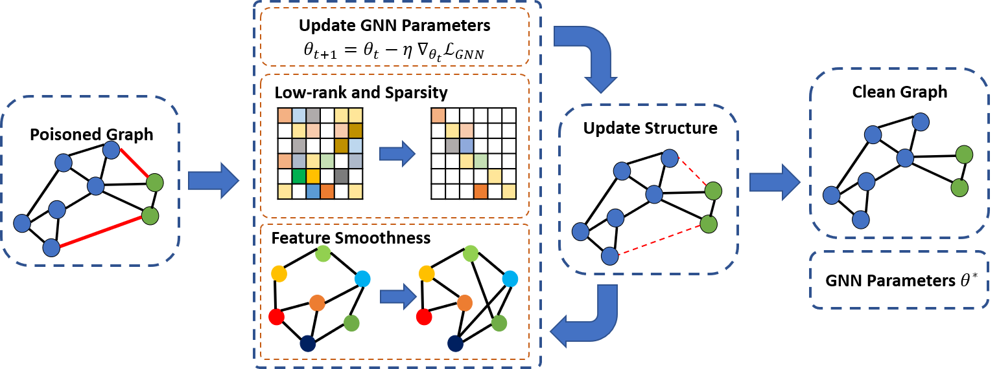
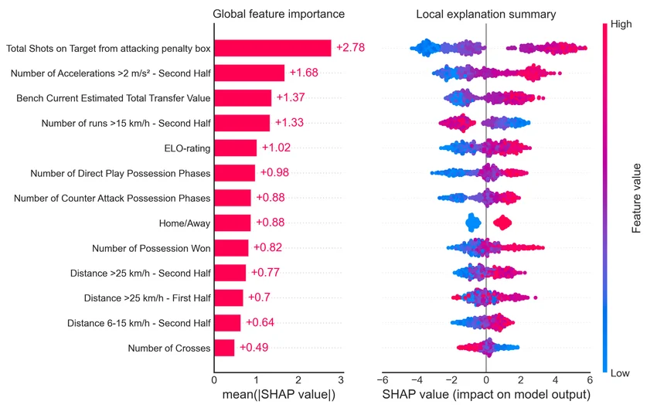
INTERPRETACIJA METABOLIZMA
PREDLOGI
Model: GNN/CNN ali XGBoost/podobni
Tip podatkov: fluksi ali scRNA
Naloga: Integrira flukse na enem tipu celic ali scRNA na večih tipih in se nauči vzorcev v povezavi z dokumentiranim fenotipom. Nato lahko za posamezno celico naredi klasifikacijo (recimo tumor - zdravo) in načeloma z orodji kot je SHAP napove konkretne odločilne flukse oz. pomembne reakcije v celici
Rezultat: Klasifikacija celice v metabolni tip ter rangiranje pomembnih reakcij.
Validacija: Ročno primerjanje z dokumentacijo metabolnega tipa na internetu ali še boljše primerjava z eksperimentalno izmerjenim nivojem metabolitov.

